Slide 1

TALLER 4
Cómo Alcanzar a Su Ciudad
y País para Cristo
Multiplicar Iglesias
que Multiplican Discípulos
10-19-20
Notes:
TALLER 4
Cómo Alcanzar a Su Ciudad y País para Cristo
Multiplicar Iglesias que Multiplican Discípulos
Saludos y presentaciones
Si hay un coordinador local, le dará la bienvenida a los participantes, presentará a los formadores y abrirá el taller en oración.
Gracias a los pastores y líderes por venir
Los entrenadores se presentan

Slide 2
Talleres
1. Cómo Hacer Crecer Su Iglesia
Multiplicar Discípulos
2. Equilibrar la Vida personal y el Ministerio
3. Cómo Entender y Aplicar la Biblia
  Cómo Predicar Efectivamente
4. Cómo Alcanzar a Su Ciudad y País para Cristo
  Multiplicar Iglesias que Multiplican Discípulos
Notes:
Talleres
1. Cómo Hacer Crecer Su Iglesia
Multiplicar Discípulos
2. Equilibrar la Vida personal y el Ministerio
3. Cómo Entender y Aplicar la Biblia
Cómo Predicar Efectivamente
4. Cómo Alcanzar a Su Ciudad y País para Cristo
Multiplicar Iglesias que Multiplican Discípulos

Slide 3
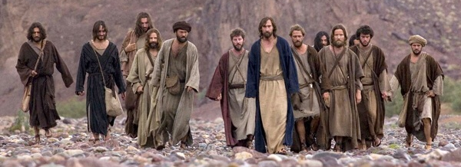
La Gran Comisión
La misión de cada iglesia y cada creyente
Mateo 28: 19-20
Una Iglesia que Hace Discípulos Multiplicadores
Lección 1
Taller 4 página
Notes:
Una Iglesia que Hace Discípulos Multiplicadores
Lección 1
En el Taller 1 aprendiste cómo las personas pueden hacer discípulos multiplicadores con material de Fundamentos.
The Great Commission
The Mission of Every Church and Every Believer
Matthew 28:19-20

Slide 4
“Plan de Jesús
“Multiplicandos Discípulos”
Modelo (Juan 20:21)
Ejemplo (2 Timoteo 2:2)
Jesus
MultiplIcar
Pablo
12 Discipulos
Timoteo
Cristianos Obedientes
(Discípulos)
Hombres Fieles
(Discípulos)
Todas las Naciones
Otros
También
Notes:
“Plan de Jesús
“Multiplicandos Discípulos”
Jesús entrenó a 12 discípulos durante 3 años para hacer discípulos multiplicadores tal como lo hizo
y alcanzar a todas las naciones
Pablo es un ejemplo de obedecer la Gran Comisión
al entrenar a Timoteo
para entrenar a hombres fieles
quien también enseñaría a otros
y terminar la Gran Comisión.

Slide 5

Línea de Tiempo de la Gran Comisión
Hechos 1
Juan 20
Mateo 28
Marcos 16
Lucas 24
3 Dias
40 Dias
Ascensión
Resurección
Crucifixión
Jesús dio la Gran Comisión 5 veces
Después de su resurrección
Notes:
Línea de Tiempo de la Gran Comisión
Jesús dio la Gran Comisión 5 veces después de su resurrección
Todo lo que dijo Jesús después de Su muerte y resurrección con tal repetición
nos debe motivar a la obediencia.

Slide 6
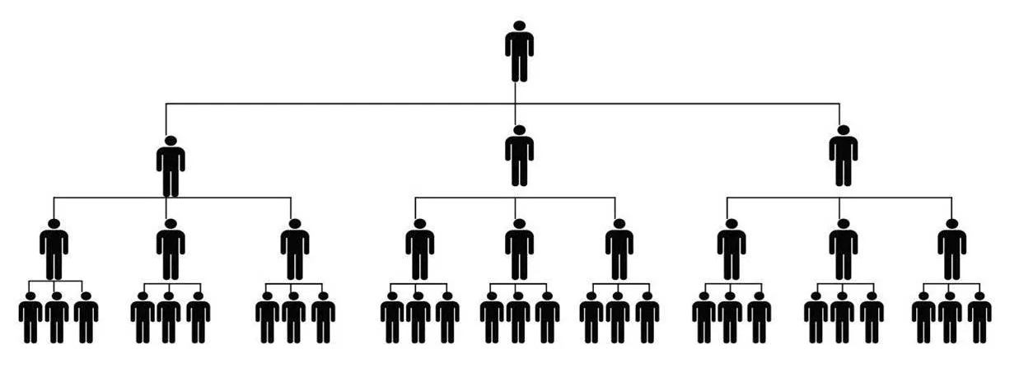

La Gran Comisión
Mateo 28:19-20
Qué
Haced discípulos multiplicadores
Dónde
Todas las naciones
Notes:
Mateo 28:19-20
Qué debemos hacer:
Hacer discípulos multiplicadores: Como lo definió Jesús utilizando proceso de Jesús’
Dónde estamos para hacerlo:
Todas las naciones: todas las nacionalidades (sin discriminación), el mundo entero.

Slide 7
The Great Commission
Matthew 28:19-20
Cómo
En el transcurso de su vida
Evangelizmo
Discipulado
A través del poder del Espíritu Santo
Notes:
Cómo debemos hacerlo:
Ir: A medida que avanzas por la vida, estés donde estés
Bautizando: Discipulado comienza con Evangelismo
Guiando la gente a tener fe en Cristo.
Enseñando obediencia a todos los mandamientos de Jesús: Discipulado
Madurando en todos los ingredientes de un discípulo
Yo estoy con vosotros por siempre: Hacer discípulos a través del Poder de Jesús

Slide 8
Proceso de Discipulado de Fundamentos
Evangelismo | Discipulado
1. Venir | 2. Crecer | 3. Servir | 4. Ir
Adoración Compañerismo | Palabra de Dios Oracion | Servicio | Evangelismo
Notes:
Proceso de Discipulado de Fundamentos
Jesús usó cuatro fases de entrenamiento distintos para hacer discípulos y nosotros hacemos lo mismo.
Seguimos un proceso de
Venir (Evangelismo)
Crecer-Servir-Ir (Discipulado)
Componentes de un discípulo de Jesús:
Los componentes son desde el Gran Mandamiento y la Gran Comisión.
Los componentes son: Adoración, Compañerismo, La Palabra de Dios, Oración, Servicio, y Evangelismo
Esta figura muestra cómo todos los componentes de un discípulo están incluidos en el proceso de discipulado.

Slide 9
16,000
El Poder
de la Multiplicación
4,000
Discípulos
512
128
16
1
4
1
5
10
15
Años
Notes:
El Poder de la Multiplicación
Utiliza el aprendizaje para multiplicar
Cada líder de Fundamentos debe identificar al menos a una persona
con la que pasan extra tiempo
para entrenarlos para convertirse en líderes de Fundamentos.
Uno discípulo que se multiplica cada año hará 16,000 discípulos en 15 años.

Slide 10
Multiplicar Discípulos por Aprendizaje
8. Entrenamiento Continuo
7. Líder
Proceso de Aprendizaje
6. Co-Líder
5. Observar y Adiestrar
4. Entrenamiento Inicial
3. Observar al Líder
2. Escoger
1. Modelar
Notes:
Multiplicar Discípulos por Aprendizaje
Modelar cómo diriges Fundamentos
Escoger los aprendices correctos
Solamente algunos tendrán los dones, habilidades y llamado para ser líder de Fundamentos.
Ellos entienden que esto se trata de cambio de vida
Ellos son: Fieles, accesibles, y enseñables
3. Pídale al posible aprendíz que observe cómo diriges
4. Inicial Entrenamiento de Líder utilizando la “Guía del Líder de Fundamentos”
Observar y Guiar mientras el aprendíz dirige varias secciones de Fundamentos
Repasa el formulario de “Recordatorios de Pre-reunión”
Observalos mientras dirigen el grupo
Repasa el formulario de "La Evaluación Después de la Reunión"
Pídale al aprendiz que sea co-líder
Permitirles liderar con regularidad
Observarlos y guiarlos utilizando la Lista de Verificación de Reunión de Fundamentos
Haz esto hasta que tu veas que estén listos para dirigir sin que usted este presente
7. Pídales que sean el líder de Fundamentos
8. Entrenamiento continuo con otros líderes de Fundamentos.

Slide 11
Cómo Alcanzar a su Comunidad, Ciudad y País para Cristo
Alcanzar a su comunidad convirtiéndose en una iglesia que hace discípulos multiplicadores
Alcanzar a su ciudad para Cristo plantando iglesias que hagan discípulos multiplicadores
Alcanzar a su país para Cristo capacitando a otros pastores cómo a enseñar estos talleres
Notes:
B. Este taller es para entrenar a pastores sobre cómo sus iglesias pueden hacer discípulos multiplicadores para llegar a su comunidad, ciudad y país para Cristo.
1. Alcanzar a su comunidad para Cristo convirtiéndose en una iglesia que hace discípulos multiplicadores
• Comience a multiplicar los grupos de discipulado de Fundamentos
• Asegúrese de que todos los ministerios estén ayudando a hacer discípulos multiplicadores
2. Alcanzar a su ciudad para Cristo plantando iglesias que hagan discípulos multiplicadores
• Crecer iglesias multiplicando los grupos de Fundamentos hasta que haya suficiente apoyo para comenzar una nueva iglesia
3. Alcanzar a su país para Cristo capacitando a otros pastores a enseñar estos talleres
• Los pastores entrenan a otros pastores hasta que cada ciudad y comunidad haya sido alcanzada para Cristo.

Slide 12
Implementación de Talleres Anteriores
Usted está:
1. Haciendo discípulos multiplicadores por media del aprendizaje
2. Implementando metas para la vida personal y ministerial
3. Entrenando las personas sobre a hacer un estudio bíblico personal
Notes:
C. Suposiciones de lo que está implementando a partir de lo que aprendió en talleres anteriores.
1. Taller 1: Tienes pasión y discipularás a tus líderes en un grupo de Fundmentos y los entrenar por aprendizaje sobre cómo hacer discípulos multiplicadores en los grupos de Fundamentos.
2. Taller 2: Estás comprometido a tener metas y crearás y implementando metas para tu vida personal y ministerial.
3. Taller 3: Estás creciendo en tu amor por la Palabra de Dios y entrenando a las personas sobre cómo hacer un estudio personal de la Biblia.

Slide 13
Elementos de una Iglesia
que Hace Discípulos Multiplicadores
Estrategia normal de la iglesia
Principalmente eventos y programas a corto plazo
No hace discípulos multiplicadores
vs
La estrategia de Jesús
De cerca, personal y con el tiempo
Incluye un proceso y los ingredientes necesarios para que la gente crezca y llegue a ser como Jesús
Hace discípulos multiplicadores
Notes:
II. Elementos de una Iglesia que Hace Discípulos Multiplicadores
Si queremos entender los elementos que su iglesia debe tener
para convertirse en una iglesia que multiplica discípulos
necesitamos entender la estrategia de Jesús
en oposición a la estrategia que usan la mayoría de las iglesias.
Estrategia normal de la iglesia
Principalmente eventos y programas a corto plazo
No hace discípulos multiplicadores
vs
La estrategia de Jesús
De cerca, personal y con el tiempo
Incluye un proceso y los ingredientes necesarios para que la gente crezca y llegue a ser como Jesús
Hace discípulos multiplicadores
Para lograr los resultados que Jesús quiere para nosotros,
debemos ser pacientes y tomar el tiempo necesario para hacer discípulos multiplicadores.

Slide 14
1. Entrenar a Líderes de Discipulado
de Fundamentos
Esta es el área con la que la mayoría de las iglesias luchan
Los líderes que no han sido entrenados para hacer discípulos multiplicadores no pueden hacer discípulos multiplicadores
Este es el elemento más crítico para hacer discípulos multiplicadores
Notes:
1. Entrenar a Líderes de Discipulado de Fundamentos
Tener líderes entrenados para hacer discípulos multiplicadores es el área con la que la mayoría de las iglesias luchan.
Los líderes que no han sido entrenados para hacer discípulos multiplicadores no pueden hacer discípulos multiplicadores.
Este es el elemento más crítico para hacer discípulos multiplicadores.

Slide 15
1. Entrenar Líderes de Discipulado
de Fundamentos
12-18 Meses
Repase la "Guía de Entrenamiento para Líder de Fundamentos”
Comience un grupo de Fundamentos con líderes potenciales
Entrene líderes de Fundamentos por aprendizaje
Notes:
Los pastores deben hacer lo siguiente para comenzar a crear líderes que puedan hacer discípulos multiplicadores en su iglesia:
Repase:
"Multiplicar Discípulos por Aprendizaje"
y "Cómo Dirigir una Reunión de Fundamentos“
en la "Guía de Entrenamiento para Líder de Fundamentos”
Comience el primer grupo de Fundamentos con personas que tengan el potencial de convertirse en líderes de Fundamentos
Entrene líderes de Fundamentos por aprendizaje

Slide 16
Antes de que alguien pueda dirigir Fundamentos, necesitará:
• Tener los dones espirituales, habilidades, y llamado para dirigir Fundamentos
• Haber sido entrenados en la "Guía de Entrenamiento para Líder de Fundamentos”
• Haber terminado el proceso de aprendizaje (12-18 meses)
Notes:
Antes de que alguien pueda dirigir Fundamentos, necesitará:
Haber los dones espirituales, habilidades, y llamado para dirigir Fundamentos
Haber sido entrenados en la "Guía de Entrenamiento para Líder de Fundamentos”
Haber terminado el proceso de aprendizaje (12-18 meses)

Slide 17
2. Iniciar Grupos de Fundamentos
en Toda la Iglesia
Después de una serie de sermones de 4 semanas, iniciar grupos de Fundamentos en toda la iglesia
Iniciar grupos de Fundamentos en toda la iglesia
4 Semanas
Notes:
2. Iniciar Grupos de Fundamentos en Toda la Iglesia
Después de 12-18 meses habrás entrenado suficientes líderes de Fundamentos
y puede comenzar el proceso de involucrar a todos los miembros de su iglesia
en ser una iglesia que hace discípulos multiplicadores.
No comience sus grupos de Fundamentos en toda la iglesia hasta que tenga suficientes líderes de Fundaciones entrenados
Después de una serie de sermones de 4 semanas, iniciar grupos de Fundamentos en toda la iglesia.

Slide 18
3. Multiplicar por Aprendizaje
Continuar creciendo tu iglesia haciendo discípulos multiplicadores a través del aprendizaje
Notes:
Multiplicar por Aprendizaje
Después de comenzar los grupos de Fundamentos en toda la iglesia, tendrás todo en su lugar para continuar creciendo tu iglesia haciendo discípulos multiplicadores a través del aprendizaje.
Un aspecto esencial de una iglesia que hace discípulos multiplicadores es que todos los líderes de Fundamentos entrenar a aprendices.
Un aprendiz es alguien que está aprendiendo a convertirse en un líder del grupo de Fundamentos.

Slide 19
4. Administrar la Iglesia que Hace Discípulos Multiplicadores
El trabajo principal del pastor
Entrenar y administrar líderes para hacer el trabajo del ministerio
Notes:
4. Administrar la Iglesia que Hace Discípulos Multiplicadores
Después de comenzar los grupos de Fundamentos en toda la iglesia, tendrá que administrar la estructura de la iglesia de discípulos multiplicadores.
El trabajo principal del pastor es entrenar y administrar líderes para hacer el trabajo del ministerio.
A medida que su iglesia crezca, necesitará desarrollar más líderes.

Slide 20
Elementos de una Iglesia
que Hace Discípulos Multiplicadores
1. Entrenar a Líderes de Discipulado de Fundamentos
12-18 Meses
2. Iniciar grupos de Fundamentos
en toda la iglesia
4 Semanas
3. Multiplicar por Aprendizaje
4. Administrar la Iglesia
que Hace Discípulos Multiplicadores
Notes:
Resumen
1. Entrenar a Líderes de Discipulado de Fundamentos
(12-18 meses)
2. Iniciar Grupos de Fundamentos en Toda la Iglesia
Multiplicar por Aprendizaje
4. Administrar la Iglesia que Hace Discípulos Multiplicadores

Slide 21
Proceso de Convertirse en una Iglesia
que Hace Discípulos Multiplicadores
Los líderes de Fundamentos invitan a las personas a estar en sus nuevos Grupos de Fundamentos
2. El pastor prepara 4 sermones sobre discipulado
3. Iniciar la serie de sermones de 4 semanas
  Anuncio y testimonio
  Líderes de las Fundamentos con hojas de inscripción
  Iniciar Grupos de Fundamentos en Toda la Iglesia
Notes:
III. Proceso de Convertirse en una Iglesia que Hace Discípulos Multiplicadores
Después de que el pastor haya entrenado líderes de Fundamentos por medio de aprendizaje,
él puede comenzar el proceso de hacer discípulos multiplicadores en Grupos de Fundamentos en toda la iglesia.
Iniciar Grupos de Fundamentos en Toda la Iglesia
1. Los líderes de Fundamentos entrenados comienzan a invitan a las personas a estar en sus nuevos Grupos de Fundamentos
2. El pastor prepara 4 sermones sobre discipulado adaptando los ejemplos en el Apéndice para adaptarse a la situación de su iglesia.
3. Iniciar la serie de sermones de 4 semanas
Tenga un anuncio y un testimonio de un miembro de su grupo de Fundamentos en cada servicio
Los líderes de las Fundamentos estarán listos con hojas de inscripción después de cada servicio
4. Iniciar los Grupos de Fundamentos al final de la serie de sermones.

Slide 22
Tener servicios dominicales periódicamente para iniciar nuevos grupos de Fundamentos
El servicio incluirá:
  Un anuncio
  Un testimonio de una vida cambiada
  Un sermón sobre el discipulado
Una iglesia saludable
hace discípulos multiplicadores
Notes:
A medida que su iglesia crece y tiene más entrenado Fundamentos líderes de grupo,
tendrá que periódicamente los servicios del domingo dedicada a la creación de nuevos grupos de Fundamentos.
El servicio incluirá:
Un anuncio de que las grupos de Fundamentos están empezando
y líderes de grupos con hojas de inscripción están disponibles después del servicio.
2. Un testimonio por alguien cuya vida ha sido cambiado por estar en un grupo de Fundamentos.
3. Un sermón sobre el discipulado y un desafío para unirse a un grupo de Fundamentos.
Los líderes de los nuevos grupos de Fundamentos también deben invitar a la gente para estar en su grupo.
La salud de su iglesia estará determinada por la capacidad de su iglesia para continuar haciendo discípulos multiplicadores.
Estudie y aplique:
“Cómo manejar el cambio para convertirse en una iglesia que hace discípulos”
en foundationsglobal.com,
“Otros recursos de discipulado”.

Slide 23
Formar grupos de 2 a 5 personas
Discute los 4 elementos
¿Qué se requiere para que una persona lidere un grupo de Fundamentos?
¿Cómo implementará esto en su iglesia?
Elementos de una Iglesia
que Hace Discípulos Multiplicadores
Entrenar Líderes de Discipulado de Fundamentos
Iniciar Grupos de Fundamentos en Toda la Iglesia
Multiplicar por Aprendizaje
Administrar la Iglesia que Hace Discípulos Multiplicadores
Notes:
Formar grupos de 2 a 5 personas
Discute los 4 elementos
¿Qué se requiere para que una persona lidere un grupo de Fundamentos?
¿Cómo implementará esto en su iglesia?
¿Qué comentarios o preguntas tienes?
Elementos de una Iglesia que Hace Discípulos Multiplicadores
Entrenar Líderes de Discipulado de Fundamentos
Iniciar Grupos de Fundamentos en Toda la Iglesia
Multiplicar por Aprendizaje
Administrar la Iglesia que Hace Discípulos Multiplicadores

Slide 24
Cómo Crear y Dirigir un Equipo de Líder de Fundamentos
Lesson 2
El núcleo de un ministerio de discipulado es el Equipo de Líder de Fundamentos
Dios usará este equipo para hacer que su iglesia crezca de la manera en que Jesús quiere que crezca
8
Notes:
Cómo Crear y Dirigir un Equipo de Líder de Fundamentos
Lección 2
I. Introducción
Al igual que el liderazgo es el núcleo de su iglesia,
el núcleo de un ministerio de discipulado es el Equipo de Líder de Fundamentos.
El Equipo de Líder de Fundamentos está conformado por personas
que se preocupan por el discipulado
y quieren ver crecer a la iglesia de la manera en que Jesús quiere que crezca.
Dios usará este equipo para construir su iglesia.

Slide 25
Los líderes de Fundamentos se asocian
con usted para hacer el trabajo más importante en su iglesia
Están entrenando discípulos
  para encontrar su lugar de ministerio en su iglesia
Se multiplican por medio del aprendizaje
  y alcanzan a su comunidad para Cristo
Notes:
Los líderes de Fundamentos se asocian con usted para hacer el trabajo más importante en su iglesia.
• Están entrenando discípulos para encontrar su lugar de ministerio en la iglesia.
• Se multiplican por medio del aprendizaje
y alcanzan a su comunidad para Cristo.

Slide 26
Creación de su Equipo de Líder de Fundamentos
Miembros del equipo de líderes d Fundamentos
Líderes de Fundamentos
Aprendices de Fundamentos que se convertirán en líderes de Fundamentos
8
Notes:
II. Creación de su Equipo de Líder de Fundamentos
El equipo está formado por líderes
y aprendices de grupos de Fundamentos existentes.
Cuando empiece su ministerio de Fundamentos,
este equipo de liderazgo será pequeño
y crecerá a medida que continúe entrenando a nuevos líderes a través del aprendizaje.

Slide 27
Busque líderes que sean fieles, disponibles, educables y receptivos
Las personas se agregarán al equipo cuando se conviertan en co-líderes en los grupos de Fundamentos
8
Notes:
Busque líderes que sean fieles, disponibles, educables y receptivos.
Los aprendices en su primer grupo de Fundamentos
serán los primeros miembros del Equipo de Líder de Fundamentos.
Las personas futuras se agregarán al equipo
cuando se conviertan en co-líderes en los grupos de Fundamentos
en el proceso de aprendizaje para convertirse en líderes.

Slide 28
Líderes de Fundamentos continuarán madurandose en todos los ingredientes de un discípulo en el Equipo de Líder de Fundamentos
Adoración: Alabanza y acción de gracias
Compañerismo: Intimidad, autenticidad, responsabilidad
Palabra de Dios: Aplicación para ser más como Jesús
Oración: Relación íntima con Dios
Servicio: Dar tiempo, talento, tesoro, nosotros mismos
Evangelismo: Hacer discípulos multiplicadores
Notes:
Sus líderes de Fundamentos continuarán madurandose en todos los ingredientes de un discípulo en el Equipo de Líder de Fundamentos
1. Adoración - Creciente en el conocimiento de nuestro Dios infinito y en la adoración por quien es Él y agradecer por lo que Él ha hecho.
2. Compañerismo - Creciente intimidad y autenticidad al compartir nuestras fallas y victorias; problemas y triunfos; y al permitir a otros en quien confiamos hablar a nuestras vidas y nosotros a sus vidas. 3. Palabra de Dios - Creciente entendimiento de la Palabra de Dios por medio de un consumo balanceado al escuchar, leer, estudiar, memorizar y meditar. Aplicación de la Palabra de Dios, asi estamos siendo más y más como Jesús.
4. Oración - Creciente en una relación íntima con nuestro amoroso Padre al continuar creciendo en nuestra habilidad para comunicarnos con Él.
5. Servicio - Creciente gozo al aprender a servir a nuestro Padre Celestial por las razones correctas y no por obligación. Creciente gozo al darle a Dios nuestro tiempo, talento, tesoro y nosotros mismos.
6. Evangelismo - Terminar más y más de la Gran Comisión a medida que desarrollamos relaciones con la gente, guiarlos a Cristo, discipularlos, y las entrenamos para hacer discípulos.

Slide 29
Reuniones del Equipo de Líder
de Fundamentos
Recibir estímulo mutuo
Ver el progreso del ministerio de Fundamentos
Recibir entrenamiento continuo
Tratar cualquier problema
Notes:
III. Reuniones del Equipo de Líder de Fundamentos
Las reuniones del Equipo de Líder de Fundamentos son importantes. En las reuniones del Equipo de Líder de Fundamentos:
Recibir estímulo mutuo
Ver el progreso del ministerio de Fundamentos en su iglesia
Recibir entrenamiento continuo
Tratar cualquier problema en los grupos de Fundamentos.
Es de vital importancia que usted, como líder de este equipo, esté preparado para dirigir estas reuniones.
No solo los estamos entrenando en liderazgo sino también en liderazgo espiritual.
El Equipo de Líder de Fundamentos debe reunirse una vez al mes.

Slide 30
Elementos de una Reunión del Equipo de Líder de Fundamentos
Visión
Crecimiento Continuo como Discípulo
Entrenamiento de Liderazgo Continuo
9
Notes:
IV. Elementos de una Reunión del Equipo de Líder de Fundamentos
Hay dos ejemplos de Reunión de Equipo de Líder de Fundamentos en el Apéndice.
Los elementos de la reunión del Equipo de Líder de Fundamentos son
Visión
Crecimiento Continuo como Discípulo
Entrenamiento de Lideres Continuo

Slide 31
Visión
  Abrir con oración
  Historias de vidas cambiadas
  Revisar los Esenciales de Fundamentos
    Enseñar uno de los esenciales en profundidad
  Compartir periódicamente el progreso numérico
9-10
Notes:
A. Visión
Abrir con oración.
Tiempo para compartir historias de de vidas cambiadas en los grupos de Fundamentos desde la última reunión.
Revisar los Esenciales de Fundamentos en cada reunión y enseñar uno de los esenciales en profundidad.
Compartir periódicamente el progreso numérico de la multiplicación
Número de Grupos de Fundamentos y personas en grupos
Número líderes y aprendices de Fundamentos
Número de personas discipuladas hasta ahora

Slide 32
Esenciales de Fundamentos
Meta de Jesús: Terminar la Gran Comisión
Método de Jesús: Haz Discípulos Multiplicadores
Modelo de Jesús: Entrenar líderes por medio del aprendizaje.
Material
  Fundamentos Material de Discipulado
  Fundamentos Guía de Entrenamiento para el Líder
Dios es el Maestro
  Haga preguntas, no dé sermones
Notes:
Esenciales de Fundamentos
Meta de Jesús: Terminar la Gran Comisión
Método de Jesús: Haz Discípulos Multiplicadores
Modelo de Jesús: Entrenar líderes por medio del aprendizaje.
Entrenamiento inicial con la Guía de Entrenamiento para el Líder de Fundamentos
Aprendizaje
Entrenamiento continuo en el Equipo de Líder de Fundamentos
Material
Fundamentos Material de Discipulado
Sigue el proceso de Jesús de enseñanza secuencial
Venir, Crecer, Servir, Ir
Incluye todos los elementos de un discípulo
Fundamentos Guía de Entrenamiento para el Líder
Dios es el Maestro
Nosotros ayudamos la discusión entre el grupo por medio de hacer preguntas, nosotros no sermoneamos.
Nosostros le ayudamos a la gente en el auto-descubrimiento y la aplicación de la Palabra de Dios para sus vidas

Slide 33
Celebre Periódicamente el Progreso Numérico
de la Multiplicación
31 Líderes
Ejemplo
Equipo Líder de Fundamentos
20 Apprentices
No
creyentes
Grupos de Fundamentos
260+ Discípulos
Otros Ministerios
17 Grupos Existentes
173 Personas en Grupos de Fundamentos
Notes:
Este es un ejemplo real del Ministerio de Fundamentos en una iglesia después de 6 años.
En este momento había 17 Grupos de Fundamentos
con 173 personas en Grupos de Fundamentos
Más de 260 personas habían sido discipuladas en grupos de Fundamentos
con la mayoría de los discípulos involucrándose en los ministerios de la iglesia
Habia 31 líderes de Fundamentos y 20 aprendices en el Equipo de Líder de Fundamentos
Se está produciendo la multiplicación por aprendizaje y la iglesia está creciendo

Slide 34
Crecimiento Continuo como Discípulo
Crecimiento continuo en todos los ingredientes de un discípulo
Estudiar un libro de la Biblia juntos
Mantener a cada uno responsable de aplicarlo a sus vidas y ser más como Jesús
Enseñar algo del material en este taller y otros talleres
10
Notes:
B. Crecimiento Continuo como Discípulo
Elige un tema que creas que es más necesario para ayudar a tus líderes de Fundamentos a crecer.
1. Crecimiento continuo en todos los ingredientes de un discípulo
(Adoración, compañerismo, Palabra de Dios, oración, servicio, evangelismo)
2. Estudiar un libro de la Biblia juntos
3. Este segmento de la reunión no es solo para estudiar la Biblia sino para mantener a cada uno responsable de aplicarlo a sus vidas y ser más y más como Jesús
4. Enseñar algo del material en este taller y los talleres subsecuentes como:
a. Oración
b. Guiando una vida Cristiana balanceada
c. Estableciendo metas para desarrollo personal
d. Tener un compañero de confianza

Slide 35
Entrenamiento de Lideres Continuo
Líderes comparten cualquier problema en sus grupos
Enseñar algo del material en este taller y otros talleres
Enseñar a algunos de los "Otros Recursos Discipulado" de foundationsglobal.com
Revisar los temas de la la “Guía de Entrenamiento de Líderes de Fundamentos”
10
Notes:
C. Entrenamiento Continuo de Lideres
Escoja un tema que usted piense que es más necesario para ayudar a sus líderes de Fundamentos a ser mejores líderes.
1. Haga que los líderes comparten cualquier problema en sus grupos
a. Haga que el grupo comparta ideas de soluciones para los problemas
2. Enseñar algo del material en este taller y otros talleres
3. Enseñar a algunos de los "Otros Recursos Discipulado" de foundationsglobal.com
4. Revisar los temas de la la “Guía de Entrenamiento de Líderes de Fundamentos”

Slide 36
Temas de la "Guía de Entrenamiento
de Líder de Fundamentos"
Como dirigir Grupos de Fundamentos Asegurarse de que todos usen la Lista de Revisión de Reuniones de Fundamentos Proporcionar entrenamiento profundo en los Essenciales de Fundamentos Revisar la enseñanza de la Gran Comisión Estudiar el costo y los beneficios del discipulado Revisar el Plan de Crecimiento Espiritual Revisar el proceso de aprendizaje Enseñar el poder de la multiplicación
Notes:
Temas de la "Guía de Entrenamiento de Líder de Fundamentos"
Como dirigir Grupos de Fundamentos
Asegurarse de que todos usen la Lista de Revisión de Reuniones de Fundamentos
Proporcionar entrenamiento profundo en los Essenciales de Fundamentos
Revisar la enseñanza de la Gran Comisión
Estudiar el costo y los beneficios del discipulado
Revisar el Plan de Crecimiento Espiritual
Revisar el proceso de aprendizaje
Enseñar el poder de la multiplicación

Slide 37
En sus grupos
Discutan el Equipo de Líder de Fundamentos
  Visión
  Crecimiento Continuo como Discípulo
  Entrenamiento de Lideres Continuo
¿Cómo ayudarán los líderes de entrenamiento al pastor?
Notes:
En sus grupos
Discutan el Equipo de Líder de Fundamentos
Visión
Crecimiento Continuo como Discípulo
Entrenamiento de Lideres Continuo
¿Cómo ayudarán los líderes de entrenamiento al pastor?

Slide 38
Cómo Evaluar Sus Ministerios
Lección 3
Asegúrese de que sus ministerios sean esenciales para la misión de su iglesia
  de hacer discípulos multiplicadores
Probablemente descubrirá ministerios que necesitan ser
  Eliminados
  Cambiados
  Agregados
Notes:
Cómo Evaluar Sus Ministerios
Lección 3
I. Introducción
Es responsabilidad del pastor asegurarse de que el discipulado afecte todas las áreas de la iglesia.
Ahora evaluarás tus ministerios para asegurarte de que sean esenciales para la misión de tu iglesia de multiplicar discípulos.
Probablemente descubrirá ministerios que necesitan ser
Eliminados
Cambiados
Agregados

Slide 39
¿Por qué es Necesario
Evaluar los Ministerios?
Es muy difícil involucrar a las personas
en la obra de hacer discípulos multiplicadores porque ellas están tan ocupadas
en otros ministerios
Notes:
II. Por qué es Necesario Evaluar los Ministerios
En entrenar a los pastores alrededor del mundo para que tengan una iglesia que hace discípulos multiplicadores,
los pastores han compartido que es muy difícil involucrar a las personas en la obra de hacer discípulos multiplicadores
porque ellas están tan ocupadas en otros ministerios. Algunas cosas están muy claras.

Slide 40
Muchos ministerios tenían una buena razón para comenzar pero se han vuelto ineficaces
Debes elegir entre
  dirigiendo tu iglesia como siempre lo has hecho
  o tener una iglesia que hace discípulos multiplicadores
Notes:
Algunas cosas están muy claras.
Muchos ministerios tenían una buena razón para comenzar pero se han vuelto ineficaces
Debes elegir entre
dirigiendo a tu iglesia como siempre lo has hecho
o tener una iglesia que hace discípulos multiplicadores

Slide 41
Excusas para no eliminar programas
La mayoría de las iglesias están impulsadas por programas
Las personas se quejarán o se irán si eliminan algunos programas
Estos pastores creen estas cosas
  a pesar de su falta de progreso
  y a pesar de la clara enseñanza de la Palabra de Dios.
Notes:
Aquí hay algunas excusas por las cuales los pastores tienen para no reducir la cantidad de programas en su iglesia:
Algunos pastores piensan que, dado que la mayoría de las iglesias están impulsadas por programas,
debe ser algo bueno y que debemos encontrar la manera de tener muchos programas de la iglesia y hacer discípulos multiplicadores.
Aún otros pastores temen que algunas de sus personas se quejarán o se vayan si eliminan algunos programas para poder hacer discípulos multiplicadores.
Estos pastores creen estas cosas a pesar de su falta de progreso y a pesar de la clara enseñanza de la Palabra de Dios.

Slide 42
Muchos ministerios continúan por tradición
Los hacemos aunque hayan perdido su propósito
Jesús habla muy en contra de valorar las tradiciones por encima de la obediencia.
“Ustedes han desechado
los mandamientos divinos
y se aferran a las tradiciones humanas.”
Mark 7:8
Notes:
Muchos ministerios continúan por tradición.
Los hacemos porque siempre las hemos hecho,
y parecen correctas aunque hayan perdido su propósito.
Jesús y otros en la Biblia hablan muy en contra de valorar las tradiciones por encima de la obediencia. Mira lo que dijo Jesús:
“Ustedes han desechado los mandamientos divinos
y se aferran a las tradiciones humanas.” Mark 7:8
Jesús estaba muy enojado de que los líderes espirituales estaban obligando a las personas a practicar las tradiciones y no obedecer a Dios.

Slide 43
Algunos argumentarán que está bien mantener el programa en el que están involucrados
  a pesar de que se ha vuelto ineficaz
Pero no está bien
Dios nos dice que la obediencia parcial es lo mismo que la desobediencia
  La obediencia parcial costó a Saúl el reino
(1 Samuel 15)
Notes:
Algunos miembros de la iglesia argumentarán que está bien mantener el programa en el que están involucrados a pesar de que se ha vuelto ineficaz.
Pero no está bien.
Dios nos dice en Su Palabra que la obediencia parcial es lo mismo que la desobediencia.
La obediencia parcial le costó a Saulo la reino. En 1 Samuel 15:
Al rey Saúl se le dio instrucciones específicas por Dios y tuvo una gran victoria.
Pero cuando el profeta Samuel se acercó a Saúl y le reprendió por ser desobediente, Saúl dio excusas.
Dios le dio a Saúl la siguiente respuesta por medio del profeta Samuel.
Samuel respondió: ¿Qué le agrada más al SEÑOR: que se le ofrezcan holocaustos y sacrificios, o que se obedezca lo que él dice? El obedecer vale más que el sacrificio, y el prestar atención, más que la grasa de carneros. La rebeldía es tan grave como la adivinación, y la arrogancia, como el pecado de la idolatría. Y como tú has rechazado la palabra del Señor, él te ha rechazado como rey.
Sí, la obediencia parcial es desobediencia y costó a Saúl el reino

Slide 44
El apóstol Pablo se enfrentó a los líderes cristianos en Jerusalén (Hechos 15)
  e incluso al apóstol Pedro (Galatians 2)
  quienes estaban imponiendo tradiciones en la iglesia
Notes:
El apóstol Pablo se enfrentó a los líderes cristianos en Jerusalén en Hechos 15,
e incluso al apóstol Pedro,
quienes estaban imponiendo tradiciones en la iglesia,
pero Pablo no comprometería la verdad ni por un momento.
En Gálatas 2: 5, 11 el apóstol Pablo escribe:
“Ni por un momento accedimos a someternos a ellos,
pues queríamos que se preservara entre ustedes la integridad del evangelio.”
“Pues bien, cuando Pedro fue a Antioquía,
le eché en cara su comportamiento condenable”

Slide 45
Bases para Evaluar los Ministerios de la Iglesia
El Apóstol Pablo nos dijo
  La misión de la iglesia es hacer discípulos multiplicadores
  Cómo la iglesia debe hacer discípulos multiplicadores y crecer numérica y espiritualmente (Efesios 4:15-16)
Toda la iglesia debe participar en la solo misión de hacer discípulos multiplicadores
Cada parte debe funcionar propiamente en la solo misión de hacer discípulos multiplicadores
Notes:
III. Bases para Evaluar los Ministerios de la Iglesia
El Apóstol Pablo no solo nos dijo la misión de la iglesia,
nos dijo como debe funcionar la iglesia para lograr la misión en Efesios 4:15-16
“creceremos hasta ser en todo como aquel que es la cabeza, es decir, Cristo. Por su acción todo el cuerpo crece y se edifica en amor, sostenido y ajustado por todos los ligamentos, según la actividad propia de cada miembro.”
La misión de la iglesia es hacer discípulos multiplicadores (ayudar a las personas a crecer para llegar a ser como Jesús)
Toda la iglesia debe participar en la solo misión de hacer discípulos multiplicadores.
Cada parte debe funcionar propiamente en la solo misión de hacer discípulos multiplicadores.

Slide 46
Cada ministerio debe ser evaluado en dos áreas
¿Cómo nos ayuda este ministerio a hacer discípulos multiplicadores?
¿Este ministerio está funcionando propiamente para ayudarnos a hacer discípulos multiplicadores?
Notes:
Esto significa que la estructura organizacional de la iglesia es muy importante
si quiere terminar la misión que Dios le dio a la iglesia.
Cada ministerio en tu iglesia debe ser evaluado en dos áreas:
1. ¿Cómo nos ayuda este ministerio a hacer discípulos multiplicadores?
2. ¿Este ministerio está funcionando propiamente para ayudarnos a hacer discípulos multiplicadores?

Slide 47
Hay muchas cosas buenas que una iglesia puede hacer,
  pero estas cosas buenas nos impiden cumplir nuestra misión
  si no nos ayudan a cumplirla
Estos ministerios
deben ser arreglados
o terminados
Notes:
Los ministerios que no tienen un papel en hacer discípulos multiplicadores nunca deberían iniciarse o deberían detenerse.
Recuerde que hay muchas cosas buenas que una iglesia puede hacer,
pero estas cosas buenas nos impiden cumplir su misión si no nos ayudan a cumplirla.
Algunos ministerios comienzan bien en ayudar a la iglesia a cumplir su misión,
pero luego dejan de funcionar correctamente para cumplir su propósito.
Estos ministerios deben ser arreglados o terminados.

Slide 48
Otros Ministerios
Todos los Líderes del Ministerio y Obreros Deberían ser Discipulados en Fundamentos
Notes:
Otros Ministerios
Todos los Líderes del Ministerio y Obreros deberían ser discipulados en Fundamentos.

Slide 49
Otros Ministerios
Ministerios de Alcance
Ministerios de Etapas de Vida
Clases con Temas para Adultos
Ministerios de Caridad
Ministerios de Recuperación
Grupos de Servicio
Equipo de Adoración
Notes:
Aquí hay un resumen de otros ministerios:
1. Ministerios de Alcance.
Estos son grupos para atraer inconversos y mantenerlos como parte del grupo por un tiempo suficiente para que desarrollen relaciones, empiecen a ir a la iglesia, y vengan a la fe en Cristo.
Estos son grupos como equipos deportivos, grupos de interés como pasatiempos, entrenamiento matrimonial, entrenamiento de crianza de niños, administración financiera, etc. Estos no son eventos de única ocasión.
2. Ministerios de Etapas de Vida.
Estos son ministerios como niños, jóvenes, mujeres y solteros.
3. Clases con Temas para Adultos.
Clases a corto plazo, como la forma de estudiar la Biblia.
4. Ministerios de Caridad. Estos son ministerios para los pobres y necesitados.
5. Ministerios de Recuperación. Estos son ministerios para alcohólicos, drogadictos, etc.
6. Grupos de Servicio. Estos son grupos como ujieres y comité de bienvenida, comités a largo plazo, y su grupo de ancianos o como le llamen a su equipo de líderes.
7. Equipo de Adoración. Estos son tus cantantes y músicos.

Slide 50
El Problema con los Ministerios de la Iglesia
Las iglesias mueren a diario porque sus ministerios se enfocan hacia adentro
Otras iglesias añaden tantos ministerios
que el evangelismo y el discipulado
se conviertan en parte de una lista de ministerios
en lugar del propósito de la iglesia
Notes:
El problema con los ministerios de la iglesia es que pueden llegar a ser interiormente centrado
y se puede obtener desviado de hacer discípulos multiplicadores.
Las iglesias mueren a diario porque sus ministerios se enfocan hacia adentro, la iglesia deja de crecer y se hizo pequeña, y dejó de existir.
Otras iglesias añaden tantos ministerios que el evangelismo y el discipulado se conviertan en parte de una lista de ministerios en lugar del propósito de la iglesia.

Slide 51
Resumen
Los ministerios que no hacen discípulos quitan recursos que podrían usarse para hacer discípulos.
Muchas iglesias tienen ministerios que se han convertido en tradiciones
A Jesús, Samuel, Pablo y otros en la Biblia les molestó cuando la tradición reemplazó la obediencia a Dios
Los ministerios que no tienen un papel en el hacer discípulos multiplicadores deben ser modificados o terminados
Debe evaluar sus ministerios cada año
Notes:
En resumen:
Los ministerios y actividades que no tienen un papel en discípulos multiplicadores quitan los recursos de tiempo, personal, las instalaciones, y el dinero que se podrían utilizar para hacer discípulos multiplicadores.
Muchas iglesias tienen ministerios que se han convertido en tradiciones que parecen correctas pero han perdido su finalidad o su objetivo puede alcanzarse más fácilmente a través del proceso de discipulado.
A Jesús, Samuel, Pablo, y otros en la Biblia odiaban la obediencia parcial y odiaban sustituir la obediencia a Dios con la obediencia a la tradición (La forma en que siempre hemos hecho las cosas)
Los ministerios que no tienen un papel en el hacer discípulos multiplicadores deben ser modificados o terminados.
Debe evaluar sus ministerios cada año.

Slide 52
En sus grupos
Analice por qué es importante evaluar la eficacia de sus ministerios
Notes:
En tus grupos
Analice por qué es importante evaluar la eficacia de sus ministerios.
¿Qué comentarios o preguntas tienes?

Slide 53
Evaluar los Ministerios Existentes
Hemos incluido los ministerios para el ministerio de discipulado de Fundamentos como ejemplos
Estos ministerios incluyen cada Objetivo Ministerial
Example
Evaluar los Ministerios Existentes
Ministerios | Revisión | Objectivo Ministerial
 |  | No Creyente | Creyente | Obrero | Lider
Fundamentos Venir |  | X
Fundamentos Crecer-Servir-Ir |  |  | X
Entrenamiento de Aprendices de Fundamentos |  |  |  | X
Equipo de Lider de Fundamentos |  |  |  |  | X
Notes:
IV. Evaluar los Ministerios Existentes
Aquí hay un ejemplo de cómo podrían verse los ministerios existentes en una iglesia.
Hemos incluido los ministerios para el ministerio de discipulado de Fundamentos como ejemplos.
Usted puede ver cómo estos ministerios están diseñados para incluyen cada Objetivo Ministerial.

Slide 54
Evaluar los Ministerios Existentes
Ministerios | Revisión | Objectivo Ministerial
 |  | No Creyente | Creyente | Obrero | Lider
Fundamentos Venir |  | X
Fundamentos Crecer-Servir-Ir |  |  | X
Entrenamiento de Aprendices de Fundamentos |  |  |  | X
Equipo de Lider de Fundamentos |  |  |  |  | X
Adultos de la Escuela Dominical |  |  | X
Reunión de Oración Semanal |  |  | X
Estudio Bíblico para Mujeres |  |  | X
Estudio Bíblico para Hombres |  |  | X
Equipo de fútbol | X |  | X
TOTAL |  | 1 | 6 | 1 | 1
Ejemplo
Example
Desequilibrio: Demasiados ministerios para los creyentes
Notes:
Usted puede ver en este ejemplo que la mayoría de los ministerios de esta iglesia son para Creyentes.
Esta iglesia probablemente no va a crecer y eventualmente va a morir
porque no está enfocada en equipar trabajadores y en multiplicar líderes para ganar a los no creyentes.
La mayoría de las iglesias en los EE. UU. que hacen una evaluación de ministerio descubren que el 80-90% de sus ministerios son para creyentes y que las iglesias no están haciendo discípulos multiplicadores.
Muchas iglesias tienen un desequilibrio
porque tienen demasiados ministerios para los creyentes

Slide 55
INSTRUCCIONES DE EVALUACIÓN
DE MINISTERIO
Haga una lista de los ministerios existentes.
Determine el "Objetivo Ministerial" para cada ministerio y coloque una “X” en la casilla correspondiente
Coloque una "X" en la columna "Revisión" para los ministerios que deben considerarse para una revisión y evaluación adicionales
Notes:
INSTRUCCIONES DE EVALUACIÓN DE MINISTERIO
1. Haga una lista de los ministerios existentes.
a. Los ministerios se definen como actividades semanales, mensuales o anuales.
b. Tenga en cuenta que esto es para los ministerios existentes no para los ministerios anteriores o previstas.
2. Determine el "Objetivo Ministerial" para cada ministerio y coloque una “X” en la casilla correspondiente.
a. Esto es para las personas que el ministerio está ayudando.
b. Seleccionar y marcar sólo una para cada ministerio.
Seleccione como es en este momento
Definiciones de "Objetivo Ministerio":
1) No Creyente - Personas que no son salvas
2) Creyente - Personas que han aceptado a Cristo como Salvador
3) Obrero - Personas que están sirviendo en los ministerios
4) Líder - Personas que dirigen a otros que están sirviendo
3. Coloque una "X" en la columna "Revisión" para los ministerios que deben considerarse para una revisión y evaluación adicionales.
Para ministerios donde hay un desequilibrio en el Objetivos Ministerio
Para ministerios usted siente no son efectivos como deberían ser para lograr el propósito de Dios
Estos ministerios serán evaluados más a fondo utilizando el " Forma de Auditoría del Ministerio”

Slide 56
Evaluar los Ministerios Existentes
Ministerios | Revisión | Objectivo Ministerial
 |  | No Creyente | Creyente | Obrero | Lider
Fundamentos Venir |  | X
Fundamentos Crecer-Servir-Ir |  |  | X
Entrenamiento de Aprendices de Fundamentos |  |  |  | X
Equipo de Lider de Fundamentos |  |  |  |  | X
TOTAL
Example
Example
Notes:
Evaluar sus ministerios existentes

Slide 57
Revisión y Evaluación Adicionales
1. Sumar el número de “X” en cada columna
Coloque el número en la fila del “Total”
2. Ver si tiene el equilibrio adecuado de ministerios para los Objetivos del Ministerio
3. Seleccione los ministerios que deben revisarse y evaluarse más
Coloque una "X" en la columna Revisar
4. Incluya los ministerios que considere que pueden ser ineficaces o que su propósito se cumpla mejor a través del ministerio de discipulado de Fundamentos
Notes:
IV. Revisión y Evaluación Adicionales
Sumar el número de “X” en cada columna
y coloque el número en la fila del “Total”.
2. Ahora puede ver si tiene el equilibrio adecuado de ministerios para los Objetivos del Ministerio.
3. Si hay un desequilibrio, seleccione los ministerios que deben revisarse y evaluarse más
y coloque una "X" en la columna Revisar
4. Además, incluya los ministerios en la tabla a continuación que considere que pueden ser ineficaces o que su propósito se cumpla mejor a través del ministerio de discipulado de Fundamentos.

Slide 58
Forma de Auditoría del Ministerio
Ministerio | Acción
Equipo de Fútbol | Eliminar Progresivamente. Ningún equipo la próxima temporada. Creado como un ministerio de alcance pero no hay alcance. Utiliza recursos financieros y de personal que podrían usarse en otros ministerios de divulgación y discipulado.
Ejemplo
Notes:
Ejemplo de Forma de Auditoría del Ministerio
El ejemplo de ministerio que necesita acción es el equipo de fútbol de la iglesia.
La acción necesaria es eliminar este ministerio eliminándolo gradualmente al no tener equipo la próxima temporada.
La razón para eliminar este ministerio es que fue creado como un ministerio de alcance pero no hay alcance.
Este ministerio usa recursos financieros y de personal que podrían usarse en otros ministerios de alcance y discipulado.
¿Tiene algún comentario o pregunta sobre la evaluación de ministerios?

Slide 59
Enumere los ministerios que cree que deben cambiarse
Escriba en la acción que se necesita:
  Mantener, Modificar
  Mantener, Libertad Condicional
  Cambiar de Líder
  Eliminar Progresivamente
  Eliminar de Inmediato
Describa la acción que se necesita y la razón de la acción
Forma de Auditoría del Ministerio
Ministerio | Acción
Notes:
Complete el forma de auditoría del ministerio
Enumere los ministerios que cree que deben cambiarse en el Forma de Auditoría del Ministerio.
Escriba en la acción que se necesita:
Mantener, Modificar
Mantener, Libertad Condicional
Cambiar de Líder
Eliminar Progresivamente
Eliminar de Inmediato
Describa la acción que se necesita y la razón de la acción.
Haga cualquier pregunta que tenga mientras completa el formulario
Si no tuvo tiempo de terminar, puede completar el Forma de Auditoría del Ministerio para otros ministerios más adelante.

Slide 60
En sus grupos
¿Qué aprendió cuando evaluó sus ministerios?
¿Qué cambios necesitas hacer para tener una iglesia que haga discípulos multiplicadores?
¿El servicio de su iglesia es amigable con las personas que no asisten a la iglesia?
¿Por qué es importante evaluar sus ministerios una vez al año?
Notes:
En sus grupos
¿Qué aprendió cuando evaluó sus ministerios?
¿Qué cambios necesitas hacer para tener una iglesia que haga discípulos multiplicadores?
¿El servicio de su iglesia es amigable con las personas que no asisten a la iglesia?
¿Por qué es importante evaluar sus ministerios una vez al año?
Do you have any questions?
Please share some of the things you talked about

Slide 61
Estructura Organizacional de una Iglesia que Hace Discípulos Multiplicadores
Lección 4
Después de 2100 años, la Gran Comisión no ha sido completada
El plan de Jesús empezó bien.
  Se dice de los primeros discípulos
  ellos habían volteado el mundo boca arriba
Hechos 17:6
18
Notes:
Estructura Organizacional de una Iglesia
que Hace Discípulos Multiplicadores
Lección 4
I. Introducción
Después de 2100 años, la Gran Comisión no ha sido completada.
El plan de Jesús empezó bien.
Se dice de los primeros discípulos en Hechos 17:6,
que ellos “habían volteado el mundo boca arriba”.

Slide 62
¿Qué pasó?
Hoy las iglesias tienen muchos ministerios buenos:
Servicios de Adoración
Sermones de Predicación
Clases de escuela dominical
Avivamientos
Muchas otras actividades buenas
18
Notes:
A. ¿Qué pasó?
Hoy las iglesias tienen muchos ministerios buenos:
Servicios de Adoración
Sermones de Predicación
Clases de escuela dominical
Avivamientos
Muchas otras actividades buenas

Slide 63
Pero la misión de Dios se ha quedado incompleta o parcialmente terminada
1. La misión de cada iglesia y cada creyente: Terminar la Gran Comisión
2. El método de Jesús para terminar la Gran Comisión: Hacer Discípulos Multiplicadores
18
Notes:
B. Tenemos muchos ministerios buenos
pero la misión de Dios se ha quedado incompleta o parcialmente terminada.
1. La misión de cada iglesia y cada creyente: Terminar la Gran Comisión
2. El método de Jesús para terminar la Gran Comisión: Hacer Discípulos Multiplicadores

Slide 64
Church Structure Comparison
Comparación de la Estructura de la Iglesia
Iglesia Típica
Pocos
No Creyentes
Pocos
Discípulos
Ministerios de la Iglesia
Iglesia que Hace Discípulos Multiplicadores
Muchos
No Creyentes
Muchos
Discípulos
Enfoque Discipulado
Notes:
C. Ahora aprenderá cómo integrar el ministerio de discipulado de Fundamentos en la estructura organizativa de su iglesia.
Estructura de la iglesia es definida como la organización efectiva de los ministerios para hacer discípulos multiplicadores.
Esta figura muestra que una iglesia con una estructura típica atrae
pocos no creyentes
y hace pocos discípulos,
pero una iglesia con una estructura que hace discípulos multiplicadores
atrae a muchos incrédulos
y hace muchos discípulos.

Slide 65
Estructura de la Iglesia
que Hace Discípulos Multiplicadores
Líderes de Fundamentos
No
Creyentes
Discípulos
Obreros de Ministerio
Fundamentos
Líderes de Ministerio
Notes:
II. Estructura de la Iglesia que Hace Discípulos Multiplicadores
Es responsabilidad del pastor asegurarse de que todos los ministerios estén trabajando juntos para hacer discípulos multiplicadores.
A. Los no creyentes aceptan a Cristo y se convierten en discípulos de Cristo con Fundamentos
Los líderes de Fundamentos entrenados invierten en relaciones con no creyentes
Luego hacen discípulos uno-a-uno o en un grupo con Fundamentos
La mayoría de los discípulos se convierten en Obreros del Ministerio.
Algunos de los discípulos se convierten en Líderes del Ministerio.
Algunos de los discípulos se convierten en Líderes de Fundamentos
Dependiendo de sus dones, habilidades y llamando.

Slide 66
Ministerio de Discipulado de Fundamentos
Equipo de Líder de Fundamentos
Líderes de Fundamentos Aprendiz
Líderes de Fundamentos
No Creyentes
Discípulos
Fundamentos
Notes:
B. Ministerio de Fundamentos
1. Algunos de los discípulos se convierten Líderes de Fundamentos Aprendiz
Reciba entrenamiento inicial y entrenamiento de aprendices por sus Líder del Grupo de Fundamentos
Únase al Equipo de Líder de Fundamentos con otros líderes de Fundamentos para entrenamiento continua, visión y crecimiento continuo.
El pastor lidera el Equipo de Líder de Fundamentos
Luego se convierten en líderes de Fundamentos y hacen discípulos multiplicadores
Mire la Lección 2 para obtener ideas sobre cómo proporcionar entrenamiento para los Líderes de Fundamentos

Slide 67
Otros Ministerios
Obreros del Ministerio
Ministerios de la Iglesia
Discípulos
Líderes del Ministerio
Lideres del Ministerio Aprendiz
Equipo de Líder del Ministerio
Notes:
C. Otros Ministerios
1. La mayoría de los discípulos se convertirán en Obreros del Ministerio en los ministerios de la iglesia.
2. Algunos de los discípulos se convertirán en Lideres de Ministerio Aprendiz
Recibir entrenamiento inicial y entrenamiento de aprendices por sus Líder del Ministerio
Únase al Equipo de Líder del Ministerio con otros líderes del ministerio
para entrenamiento continua,
visión para hacer discípulos
y crecimiento continuo como discípulo.
El pastor dirige el Equipo de Líder del Ministerio
Luego se convierten en líderes ministerio y hacen líderes de ministerio multiplicadores
Mire la Lección 2 para obtener ideas sobre cómo proporcionar entrenamiento a los líderes y obreros

Slide 68
Estructura de la Iglesia que Hace Discípulos Multiplicadores
Equipo de Líder de Fundamentos
Líderes de Fundamentos
Líderes de Fundamentos Aprendiz
No Creyentes
Obreros del Ministerio
Discípulos
Ministerios de la Iglesia
Foundations
Lideres del Ministerio Aprendiz
Líderes del Ministerio
Equipo de Líder del Ministerio
Notes:
La siguiente figura muestra cómo el ministerio de discipulado de Fundamentos está integrado en la estructura de la iglesia.
El color amarillo es la estructura del ministerio de discipulado de Fundamentos.

Slide 69
Terminar Fundamentos debe ser un requisito para
  Obreros del Ministerio,
  Lideres del Ministerio Aprendiz,
  Líderes de Ministerio,
  Líderes de Fundamentos Aprendiz,
  y los Lideres de Fundamentos.
El papel de los pastores es preparar a los Cristianos para participar en el ministerio.
Todos los ministerios están trabajando juntos para hacer discípulos multiplicadores
Notes:
Terminar las Fundamentos debe ser un requisito para
los trabajadores ministeriales,
los líderes ministeriales aprendices,
los líderes ministeriales,
los líderes aprendices de las Fundamentos
y los líderes Fundamentos.
Recuerde de Efesios 4:11-12 que el papel de los pastores
es preparar a los Cristianos para participar en el ministerio.
Todos los ministerios están trabajando juntos para hacer discípulos multiplicadores.

Slide 70
En sus grupos
¿Por qué es importante la estructura adecuada de la iglesia?
¿Por qué es importante el ministerio de discipulado de Fundamentos?
¿Cuáles son algunos de los problemas potenciales de los ministerios de la iglesia?
¿Cuál es el problema de tener demasiados ministerios en la iglesia?
¿Por qué es importante la formación de líderes y trabajadores?
Notes:
En sus grupos
¿Por qué es importante la estructura adecuada de la iglesia?
¿Por qué es importante el ministerio de discipulado de Fundaciones?
¿Cuáles son algunos de los problemas potenciales de los ministerios de la iglesia?
¿Cuál es el problema de tener demasiados ministerios en la iglesia?
¿Por qué es importante la formación de líderes y trabajadores?
¿Qué comentarios o preguntas tienes?

Slide 71
Crear una Estructura de Iglesia que Hace Discípulos Multiplicadores
Lección 5
Incluir a los ministerios necesarios para lograr la misión de hacer discípulos multiplicadores
Cambiar o eliminar a los ministerios basado en la evaluación de su ministerio
Notes:
Crear una Estructura de Iglesia
que Hace Discípulos Multiplicadores
Lección 5
Ahora haga una estructura organizacional que se necesite
para lograr la misión de su iglesia hacer discípulos multiplicadores.
Asegúrese de que cada ministerio que incluya es necesario para lograr la misión.
Probablemente tendrá que cambiar y eliminar algunos ministerios según la evaluación de su ministerio.

Slide 72
Servicios de Adoración
Cuando la asistencia aumenta al 80% de sus asientos disponibles
  Los visitantes tal vez no regresan
Soluciones posibles
  Agregar servicios de adoración adicionales
  Plantar otras Iglesias
  Alquilar un espacio más grande
Notes:
Servicios de Adoración
Cada vez que su asistencia aumenta al 80% de sus asientos disponibles, necesitas tomar acción.
Los visitantes tal vez no regresan si tu iglesia está demasiado llena.
Algunas posibles soluciones son:
Puede agregar servicios de adoración adicionales en sus facilidades existentes.
Puedes plantar otras iglesias.
O puedes alquilar un espacio más grande.

Slide 73
Servicios de Adoración
Asistencia semanal promedio: 80
Capacidad para un servicio de adoración: 100
Número actual de servicios de adoración: 1
Número de servicios de adoración necesarios: 2
Ejamplo
Notes:
Ejemplo de servicios de adoración
En este ejemplo, la asistencia semanal promedio a la iglesia es de 80 personas.
La capacidad de asientos es de 100.
Actualmente tienen 1 servicio de adoración.
Dado que esta asistencia es el 80% de su capacidad, deberían tener 2 servicios de adoración.

Slide 74
Servicios de Adoración
Asistencia semanal promedio: ______
Capacidad para un servicio de adoración: _____
Número actual de servicios de adoración: _____
Número de servicios de adoración necesarios: ____
Notes:
Complete la tabla de su iglesia.
Servicios de Adoración
Asistencia semanal promedio: ______
Capacidad para un servicio de adoración: _____
Número actual de servicios de adoración: _____
Número de servicios de adoración necesarios: ____

Slide 75
Grupos de Fundamentos
Asumir que la mitad de sus adultos están en grupos de Fundamentos
Suponga una iglesia con 80 adultos
  Los adultos en grupos de Fundamentos: 40
Suponga 10 adultos en cada grupo
  Número de grupos de Fundamentos: 4
Un lider y una aprendiz para cada grupo
  Líderes de Fundamentos: 4
  Aprendices de Fundamentos: 4
Ejemplo
Notes:
2. Ejemplo de Grupos de Fundamentos
Asumir que la mitad de sus adultos están en grupos de Fundamentos
Suponga una iglesia con 80 adultos
Los adultos en grupos de Fundamentos: 40
Suponga 10 adultos en cada grupo
Número de grupos de Fundamentos: 4
Un lider y una aprendiz para cada grupo
Líderes de Fundamentos: 4
Aprendices de Fundamentos: 4

Slide 76
2. Grupos de Fundamentos
Suponga que la mitad de sus adultos están en grupos de Fundamentos
  Los adultos en grupos de Fundamentos: ___
Suponga 10 adultos en cada grupo
  Número de grupos de Fundamentos: ____
Un lider y un aprendiz para cada grupo
  Líderes de Fundamentos: ____
  Aprendices de Fundamentos: ____
Notes:
Ahora completa la tabla de tu iglesia
2. Grupos de Fundamentos
Suponga que la mitad de sus adultos están en grupos de Fundamentos
Los adultos en grupos de Fundamentos: ___
Suponga 10 adultos en cada grupo
Número de grupos de Fundamentos: ____
Un lider y un aprendiz para cada grupo
Líderes de Fundamentos: ____
Aprendices de Fundamentos: ____

Slide 77
Equipo de Líder de Fundamentos
La mayoría de las iglesias necesitarán un solo Equipo de Líder de Fundamentos
Notes:
Equipo de Líder de Fundamentos
La mayoría de las iglesias necesitarán un solo Equipo de Líder de Fundamentos.
Solo las iglesias muy grandes necesitarán más de un Equipo de Líder de Fundamentos.
Deberá agregar un nuevo Equipo de Líder de Fundamentos cuando cualquier equipo llegue a 15 líderes.

Slide 78
Estructura de Iglesia que Hace Discípulos Multiplicadores
Grupos de Fundamentos | Líderes de Fundamentos | Aprendices de Fundamentos
 | 4 | 4
Otros Ministerios | Líderes Ministerio | Obreros Ministerio
Niños | 1 | 4
Juventud | 1 | 2
Equipo de Adoración | 1 | 6
Ujieres y Saludadores | 1 | 2
Mesa Directiva | 1 | 2
Total | 9 | 24
Ejemplo
Notes:
Aquí hay un ejemplo de la estructura de una iglesia con 80 adultos que hace discípulos multiplicadores.

Slide 79
Estructura de Iglesia que Hace Discípulos Multiplicadores
Grupos de Fundamentos | Líderes de Fundamentos | Aprendices de Fundamentos
Otros Ministerios | Líderes Ministerio | Obreros Ministerio
Total
Notes:
Con base en la evaluación de su ministerio, cree la estructura que necesita para tener una iglesia que hace discípulos multiplicadores.
Llene el número de líderes y aprendices de Fundamentos en la tabla de abajo.
Llene los Grupos de Ministerio en la tabla de abajo basado en la evaluación de su ministerio.
Ejemplos de grupos de ministerio son:
Preescolar/Primaria,
Juventud,
Ujieres y Saludadores,
Grupos de Extensión,
Equipo de Adoración,
Mesa Directiva,
Clase de Recién Llegados,
Ministerio de Caridad,
Clase Tópica para Adultos.
Llene el número de Líderes de Ministerio y Obreros de Ministerio necesarios.
Haga cualquier pregunta que tenga mientras completa la tabla.
Esta tabla muestra cómo debería verse la estructura organizativa de su iglesia para ser una iglesia que hace discípulos multiplicadores.

Slide 80
Como Alcanzar a su Ciudad para Cristo
Lección 6
Plantar iglesias que tengan grupos de Fundamentos multiplicadores
Notes:
How to Reach Your City for Christ
Lesson 6
I. Introducción
Hasta este punto hemos visto como expandir el Reino de Dios en su comunidad al hacer discípulos multiplicadores.
Ahora veremos cómo alcanzar a su ciudad para Cristo plantando iglesias que tengan grupos de Fundamentos multiplicadores.

Slide 81
Principio de Iglecrecimiento (Mark 4)
El reino de Dios se parece a quien esparce semilla en la tierra
  La semilla brota, crece, y se multiplica
  Sin que éste sepa cómo
Notes:
II. Principio de Iglecrecimiento (Mark 4)
Jesús contó una parábola sobre el crecimiento del Reino de Dios usando una analogía de la agricultura.
El reino de Dios se parece a quien esparce semilla en la tierra
La semilla brota, crece, y se multiplica
Sin que éste sepa cómo

Slide 82
Parábola del Sembrador
Nuestro Rol
Preparar el suelo | Inviertir en relaciones
Esparcir las semillas Las semillas brotan | Compartir el evangelio Nace nueva vida
Cuidar el cultivo El cultivo crece | Ayudar a las personas a crecer espiritualmente Se hacen discípulos
Las semillas se multiplican La Cosecha | Los discípulos se multiplican La Gran Comisión es terminada
El Rol de Dios: Causa el Crecimiento
Notes:
Esta parábola describe la parte del hombre y la parte de Dios en el crecimiento del Reino de Dios.
Dios ha escogido usar a la iglesia para que crezca Su Reino,
así que esta parábola nos da un principio del crecimiento de la iglesia.

Slide 83
Si entendemos e implementamos nuestro rol para la iglesia con éxito,
  Dios hará que nuestras iglesias crezcan
Lo opuesto también es verdad
Si no entendemos e implementamos nuestro rol para la iglesia con éxito,
  nuestras iglesias no crecerán
Notes:
La verdad espiritual aquí es que
si entendemos e implementamos nuestro rol para la iglesia con éxito,
Dios hará que nuestras iglesias crezcan.
Lo opuesto también es verdad.
Si no entendemos e implementamos nuestro rol para la iglesia con éxito,
nuestras iglesias no crecerán.

Slide 84
La función de nuestras iglesias
es multiplicar discípulos
como se multiplica la semilla,
no solo agregarlos
Notes:
La función de nuestras iglesias
es multiplicar discípulos
como se multiplica la semilla,
no solo agregarlos

Slide 85
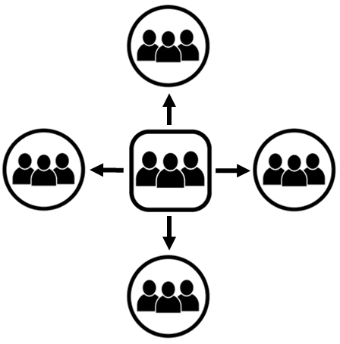
Plantando Iglesias que Tengan
Grupos de Fundamentos Multiplicadores
1. Haga Crecer Su Iglesia Presente
Multiplique los Grupos de Fundamentos para alcanzar su comunidad actual para Cristo
Notes:
III. Plantando Iglesias que Tengan Grupos de Fundamentos Multiplicadores
Ahora aprenderá cómo alcanzar a su ciudad para Cristo plantando iglesias que tengan grupos de Fundamentos multiplicadores.
1. Haga Crecer Su Iglesia Presente
• Multiplique los Grupos de Fundamentos para alcanzar su comunidad actual para Cristo.

Slide 86

2. Plante una Nueva Iglesia
Iniciar un Grupo de Fundamentos en una comunidad diferente
El Grupo de Fundamentos es el comienzo de una Iglesia Nueva
El líder de Fundamentos es el pastor de la Iglesia Nueva
Notes:
2. Plante una Nueva Iglesia
• Pastor selecciona a un líder de Fundamentos y algunos miembros
del grupo para comenzar un Grupo de Fundamentos en una comunidad diferente.
• El Grupo de Fundamentos es el comienzo de una Iglesia Nueva.
• El líder de Fundamentos es el pastor de la Iglesia Nueva.

Slide 87

3. Haga Crecer Su Nueva Iglesia
Multiplica los Grupos de Fundamentos
para alcanzar la nueva comunidad para Cristo.
Notes:
3. Haga Crecer Su Nueva Iglesia
• Multiplica los Grupos de Fundamentos para alcanzar la nueva comunidad para Cristo.

Slide 88
Todas las iglesias continúan multiplicándose
plantando nuevas iglesias
siguiendo este patrón
DT
FG
NC1
FG
FG
Notes:
Todas las iglesias continúan multiplicándose
plantando nuevas iglesias
siguiendo este patrón

Slide 89
Nuevas iglesias comienzan como Grupos de Fundamentos reuniéndose en los hogares
Crecer por multiplicación de Grupos de Fundamentos
  hasta que pueda alquilar un espacio
  o comprar un terreno y construir un edificio para la iglesia
En algunos países donde hay persecución o pobreza,
  puede ser mejor tener la iglesia en las casas
DT
FG
NC1
FG
FG
Notes:
Sus nuevas iglesias comienzan como Grupos de Fundamentos
reuniéndose en los hogares.
Usted luego hace crecer su iglesia
por multiplicación de Grupos de Fundamentos por aprendizaje
hasta que pueda alquilar un espacio para sus servicios de adoración
o comprar un terreno y construir un edificio para la iglesia.
En algunos países donde hay persecución o pobreza,
puede ser mejor tener la iglesia en las casas

Slide 90
No se puede apresurar el crecimiento
Usted alcanzará a su ciudad para Cristo en un período de tiempo razonable multiplicando los Grupos de Fundamentos por medio del aprendizaje
Crecimiento por adición aún no ha funcionado para alcanzar a su ciudad
  y nunca lo hará
Notes:
No se puede apresurar el crecimiento.
Usted debe haber entrenado líderes de Fundamentos para hacer crecer su iglesia
y alcanzar su ciudad para Cristo. Se necesita tiempo para entrenar a los líderes de Fundamentos.
Usted alcanzará a su ciudad para Cristo en un período de tiempo razonable multiplicando los Grupos de Fundamentos por medio del aprendizaje.
Crecimiento por adición aún no ha funcionado para alcanzar a su ciudad
y nunca lo hará.

Slide 91
  En sus grupos
  Discutan el Principio de Iglecrecimiento
  Dios quiere que hagan discípulos que se multipliquen como la semilla se multiplica,
    y no solo agregar los uno por uno
  Discutan sobre cómo puede plantar iglesias multiplicando los grupos de Fundamentos.
Notes:
En sus grupos
Discutan el Principio de Iglecrecimiento
Dios quiere que hagan discípulos que se multipliquen como la semilla se multiplica,
y no solo agregar los uno por uno
Discutan sobre cómo puede plantar iglesias multiplicando los grupos de Fundamentos.
¿Qué preguntas o comentarios tienes?

Slide 92
Cómo Alcanzar a su País para Cristo
Lección 7
Problemas Resueltos por Nuestro Entrenamiento
Problema - Los pastores están sobrecargados
  Los pastores están demasiado ocupados haciendo las tareas del ministerio
Solución – Entrenar a los miembros de la iglesia para hacer la obra del ministerio
Hemos visto que ésta es la voluntad de Dios en Efesios 4:11-13.
Notes:
Cómo Alcanzar a su país para Cristo
Lección 7
Problemas Resueltos por Nuestro Entrenamiento
Problema - Los pastores están sobrecargados
Los pastores están demasiado ocupados haciendo las tareas del ministerio.
Ellos preparan sermones, predican, enseñan, hacen visitación, y participan en muchas otras actividades.
Solución – Entrenar a los miembros de la iglesia para hacer la obra del ministerio
Entrenamos a pastores en cómo entrenar a sus miembros de la iglesia para hacer la obra del ministerio.
Hemos visto que ésta es la voluntad de Dios en Efesios 4:11-13.
Como los pastores entrenan a los miembros de la iglesia para ministrar, tendrán tiempo para enfocarse en metas más estratégicas.

Slide 93
2. Problema - No podemos alcanzar nuestras comunidades
Nuestras iglesias están creciendo por adición
A veces, perdemos más de lo que añadimos
Solución – Entrenar a discípulos multiplicadores
Te entrenamos como a hacer discípulos multiplicadores
Notes:
Problema - No podemos alcanzar nuestras comunidades
Las iglesias han estado acercándose a sus comunidades durante años sin éxito.
Las iglesias tienen eventos de evangelización y los miembros de la iglesia invitan a las personas a la iglesia,
pero las comunidades aún no han sido alcanzadas para Cristo.
Nuestras iglesias están creciendo por adición.
A veces, perdemos más de lo que añadimos.
Solución – Entrenar a discípulos multiplicadores
Nosotros lo entrenaremos a como capacitar a los miembros de su iglesia para guiar a la gente de la comunidad a la fe en Cristo
y ayudarles a crecer en su fe hasta que ellos también se conviertan hacer discípulos multiplicadores.

Slide 94
3. Problema – No hay suficientes pastores que estén haciendo discípulos multiplicadores
Solución – Entrenar pastores para entrenar a otros pastores para hacer discípulos multiplicadores
Notes:
3. Problema - No hay suficientes pastores que estén haciendo discípulos multiplicadores
El método actual de entrenamiento no produce suficientes discípulos multiplicadores
Solución – Entrenar pastores para entrenar a otros pastores para hacer discípulos multiplicadores
Proporcionamos una serie de talleres y entrenamos a los pastores cómo capacitar a otros pastores hasta que haya suficientes discípulos multiplicadores para terminar la Gran Comisión.
Este método es económico y eficaz.
También es lo que hizo Jesús, lo que hicieron Pablo y los apóstoles, lo que Jesús nos ordenó que hiciéramos y lo que Dios quiere que hagamos.

Slide 95
Resumen
1. No hay suficientes pastores y trabajadores
2. La solución es dejar de agregar pastores y obreros y empezar a multiplicarlos.
3. Simplemente hagamos lo que hizo Jesús y lo que nos dijo que hiciéramos
Notes:
Resumen
No hay suficientes pastores y trabajadores.
La solución es dejar de agregar pastores y obreros
y empezar a multiplicarlos.
Simplemente hagamos lo que hizo Jesús
y lo que nos dijo que hiciéramos

Slide 96
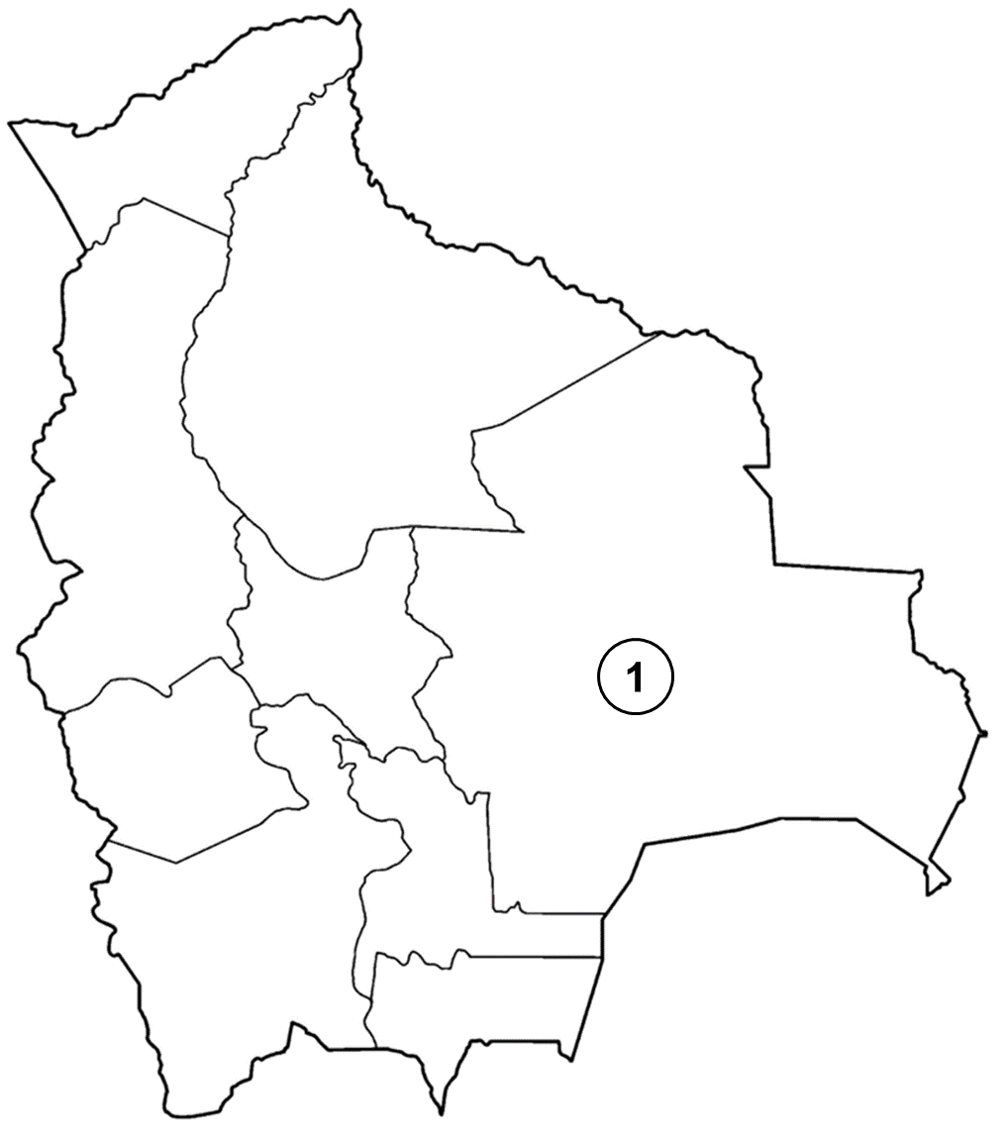
Etapas de entrenamiento para alcanzar a su país para Cristo
Etapa 1 (Primera Ciudad)
Los Pastores aprenden a reclutar
y entrenar a otros pastores
Notes:
II. Etapas de entrenamiento para alcanzar a su país para Cristo
Alcanzará a su país para Cristo por medio de las siguientes etapas de entrenamiento.
Etapa 1 (Primera Ciudad)
Los Pastores aprenden a reclutar y entrenar a otros pastores

Slide 97
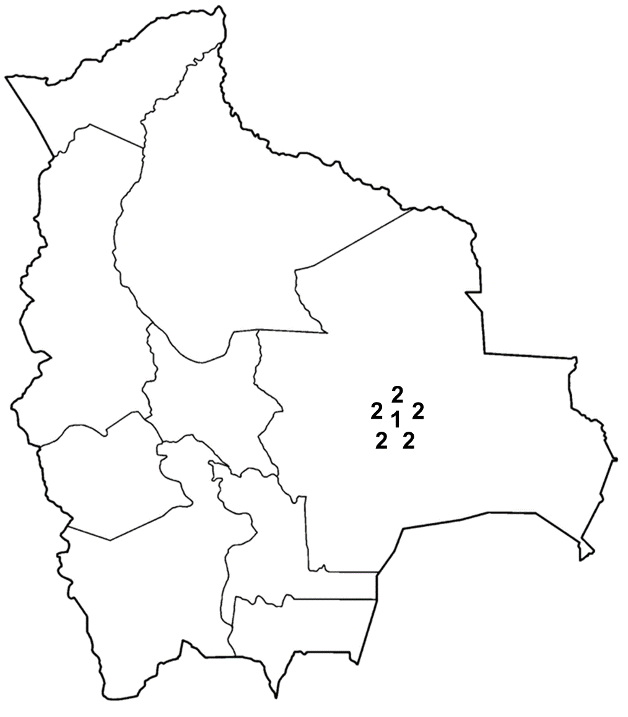
Etapa 2 (Área Local)
Los pastores entrenados en la Etapa 1 enseñan estos talleres en su área local
Notes:
Etapa 2 (Área Local)
Los pastores entrenados en la Etapa 1
enseñan estos talleres en su área local

Slide 98
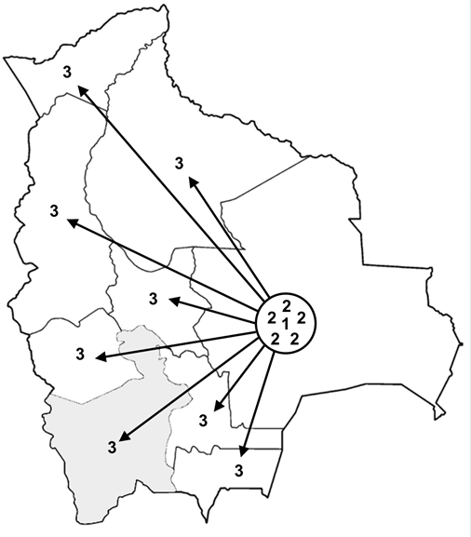
Etapa 3 (Estados)
Pastores entrenados en las Etapas 1 y 2
enseñanestos talleres en una ciudad clave
de cada estado
Notes:
Etapa 3 (Estados)
Los pastores entrenados en las Etapas 1 y 2 enseñanestos talleres en una ciudad clave de cada estado
Pastores pide a sus congregaciones a asumir la misión para llegar a su país para Cristo
Cada iglesia recibirá ofrendas varias veces al año para pagar los gastos de los pastores
Algunos entrenadores pueden pagar sus gastos recibiendo una ofrenda de los pastores que están siendo entrenados

Slide 99
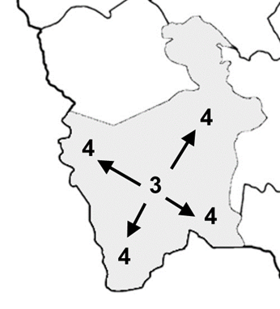
Etapa 4 (Ciudades)
Los pastores entrenados en las Etapas 1-3 en cada estado enseñar estos talleres en todas las ciudades
Notes:
Etapa 4 (Ciudades)
Los pastores entrenados en las Etapas 1-3 en cada estado enseñar estos talleres en todas las ciudades

Slide 100
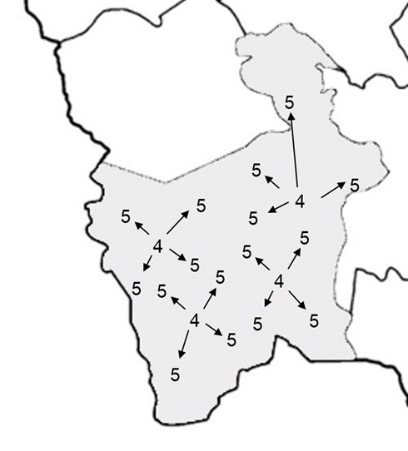
Etapa 5 (Pueblos)
Pastores que han sido entrenados en las Etapas 1-4 enseñan estos talleres en cada pueblo del país
Notes:
Etapa 5 (Pueblos)
Los pastores que han sido entrenados en las Etapas 1-4 enseñan estos talleres en cada pueblo del país.

Slide 101
Etapa 6 (Cada comunidad y área rural)
Los pastores entrenados en las Etapas 1-5
en cada ciudad y pueblo
harán discípulos multiplicadores y plantar iglesias hasta que hayan alcanzado
a cada comunidad y área rural para Cristo
¡La Gran Comisión
es Terminado en su Páis!
Notes:
Etapa 6 (Cada comunidad y área rural)
Los pastores entrenados en las Etapas 1-5 en cada ciudad y pueblo harán discípulos multiplicadores y plantar Iglesias hasta que hayan alcanzado a cada comunidad y área rural para Cristo.
¡La Gran Comisión se Terminado en su Páis!

Slide 102
Como Alcanzar su País para Cristo
Etapa | Localidad | Centros de Entrenamiento | Pastores Entrenados
1 | Primera Ciudad en su País | 1 | 20
2 | Área Local | 6 | 120
3 | Una ciudad en cada estado | 36 | 720
4 | Cada ciudad en cada estado | 216 | 4,320
5 | Cada pueblo del país | 1,296 | 25,920
6 | Cada comunidad/area rural | 7,776 | 155,520
¡La Gran Comisión se Terminado en su Páis!
Notes:
Tomará cerca de seis etapas de multiplicación de pastores para alcanzar a su país para Cristo.
Suponemos que cada centro de formación se iniciará con 20 pastores y por lo menos 5 nuevos centros de formación se iniciarán a partir de cada centro de formación.
Suponemos que 5 nuevos centros de formación se iniciarán a partir de cada centro de formación.
La siguiente tabla y gráfica muestran cómo se puede terminar la Gran Comisión en su país.
Serán entrenados 155,520 pastores:
Cómo llegar a su comunidad y área rural para Cristo haciendo discípulos multiplicadores
Cómo alcanzar su ciudad para Cristo plantando iglesias multiplicadoras en cada comunidad.
Cómo alcanzar a su país para Cristo mediante entrenamiento a pastores en estos talleres para entrenar a otros pastores en estos talleres en cada ciudad, pueblo, comunidad y área rural

Slide 103
En sus grupos
Hablen sobre los métodos que han probado en el pasado para alcanzar a su país para Cristo
Hablen sobre por qué el uso de estos talleres será eficaz para alcanzar a su país para Cristo
Notes:
En sus grupos
Hablen sobre los métodos que han probado en el pasado para alcanzar a su país para Cristo
Hablen sobre por qué el uso de estos talleres será eficaz para alcanzar a su país para Cristo
¿Qué comentarios o preguntas tienes?

Slide 104
Comenzando su Propio
Centro de Entrenamiento
Lección 8
Un elemento indispensable para terminar la Gran Comisión es el entrenamiento de pastores multiplicadores
Reclutar a pastores y los entrenarlos en estos talleres
Usted puede asociarse con uno o más pastores para iniciar este centro de entrenamiento
Notes:
Comenzando su Propio Centro de Entrenamiento
Lección 8
I. Introducción
Un elemento indispensable para terminar la Gran Comisión es el entrenamiento de pastores multiplicadores.
Después de este taller, reclutar a pastores y los entrenarlos en estos talleres.
Usted puede asociarse con uno o más pastores para iniciar este centro de entrenamiento

Slide 105
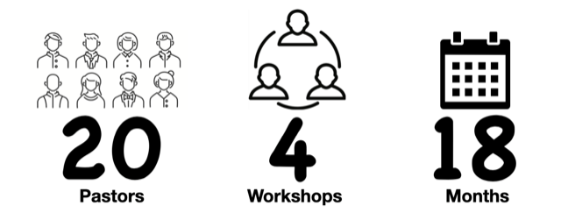
Metas para los Centros de Entrenamientos
20 pastores entrenados en 4 talleres durante 18 meses
Pastores
Talleres
Meses
Notes:
Metas para los Centros de Entrenamientos
20 pastores entrenados en 4 talleres durante 18 meses

Slide 106
Ideas para que los Pastores Recluten
  Póngase en contacto con pastores que conozca y que no conozca
  Póngase en contacto con pastores de su denominación
  Pregúnteles sugerencias a los pastores
  Póngase en contacto con asociaciones de pastores' y peda permiso para hacer una presentación
  En sus grupos
  Hablen sobre pastores que pueden reclutar a entrenar
  Hagan una lista de pastores para invitar
Notes:
II. Ideas para Reclutar Pastores
Póngase en contacto con pastores que conozca en la zona.
Hacer citas y reunirse con los pastores de la zona que no conozca.
Póngase en contacto con pastores que conoce de su denominación.
Hacer citas y reunirse con los pastores de la denominación que usted no conoce.
Pregúntele a otros pastores para que le sugieran pastores para reclutarlos.
Póngase en contacto con asociaciones de pastores' locales y pedir para hacer una presentación a ellos.
En sus grupos
Hablen sobre pastores que pueden reclutar a entrenar
Hagan una lista de pastores para invitar
¿Preguntas o comentarios?

Slide 107
Prepárese para Su Presentación
Tenga copias de la página de los Talleres de Discipulado de Fundamentos para distribuir
Prepare su testimonio de cómo Fundamentos ha impactado a su iglesia
  Cómo la implementación de estos talleres lo ha ayudado a ministrar a más personas haciendo discípulos multiplicadores
La presentación de reclutamiento y el folleto
y una presentación de PowerPoint
están disponibles en foundationsglobal.com.
Notes:
I. Prepárese para Su Presentación
Asegúrese de tener copias de la página de las Talleres de Discipulado de Fundamentos para entregar a los pastores y líderes.
Está en este documento después de la sección Presentación de Reclutamiento.
Prepare su testimonio de cómo Fundamentos ha impactado a su iglesia
Comparta específicamente cómo la implementación de estos talleres lo ha ayudado a ministrar a más personas haciendo discípulos multiplicadores.
La presentación de reclutamiento y el folleto y una presentación de PowerPoint están disponibles en foundationsglobal.com.

Slide 108
Implementación
    Llevar una vida cristiana equilibrada
    Entrenar a los miembros de la iglesia sobre cómo estudiar la Biblia
    Preparar lecciones bíblicas efectivas
    Implementar el plan para iniciar Grupos de Fundamentos en toda la iglesia
    Crear un Equipo de Líder de Fundamentos
Notes:
Implementación
1. Llevar una vida cristiana equilibrada
2. Entrenar a los miembros de la iglesia sobre cómo estudiar la Biblia
3. Preparar lecciones bíblicas efectivas
4. Implementar el plan para iniciar Grupos de Fundamentos en toda la iglesia.
5. Crear un Equipo de Líder de Fundamentos

Slide 109
Implementación
    Evalúe sus ministerios
    Crear una estructura de iglesia que haga discípulos multiplicadores
    Plantar iglesias que hagan discípulos multiplicadores para alcanzar su ciudad
    Entrenar a otros pastores para llegar a su país
Notes:
Implementación
6. Evalúe sus ministerios
7. Crear una estructura de iglesia que haga discípulos multiplicadores.
8. Plantar iglesias que hagan discípulos multiplicadores para alcanzar a su ciudad.
9. Entrenar a otros pastores para alcanzar a su país

Slide 110
¡Felicidades!!
Has Terminado el Taller 4
¡Terminar la Gran Comisión!
Notes:
¡Felicidades!!
Has Terminado el Taller 4
¡Terminar la Gran Comisión!
Pídale al anfitrión que cierre en oración
Repartir certificados
Toma una foto grupal

